Slide 1


Livret d’accueil des Participants
Formation les Techniques du Coach Solutionniste : Communication Ericksonienne
Formation communication stratégique et

Slide 2

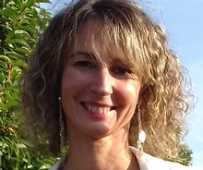
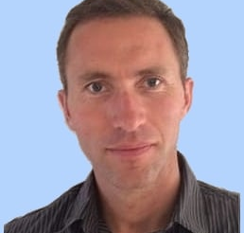
vos interlocuteurs
Sandrine HANSEN
Présidente et
Responsable administrative
07 82 11 22 85
Dominik HANSEN
Directeur Pédagogique et
Responsable Handicap
07 82 11 22 85

Slide 3
Certifié Maître praticien en PNL, Maître praticien en hypnose éricksonienne et Maître praticien en thérapie brève par la Society of NLP USA (société fondée par Richard Bandler et Jhon Grinder, inventeurs de la PNL).
De formation initiale ingénieur généraliste de l’EICESI, Dominik Hansen est formateur, coach professionnel et hypnotéhrapeute à l’Institut d’Hypnose Palois, avec plus de 10000 heures de pratique à son actif.
Il a par ailleurs dirigé une entreprise de conseil en communication, et exercé comme cadre éducatif en institution médico-sociale.
Votre Formateur :
Dominik Hansen

Slide 4
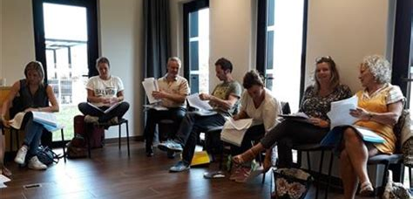
Lieu de formation
ADRESSE :
Domaine Larbéou
Chemin d’Estebot – 64100 Bayonne
ACCES :
Autoroute : Sortie 6
Aéroport : BAB - 7, esplanade de l'Europe - 64600 Anglet
Gare: Place Pereire - 64100 Bayonne

Slide 5
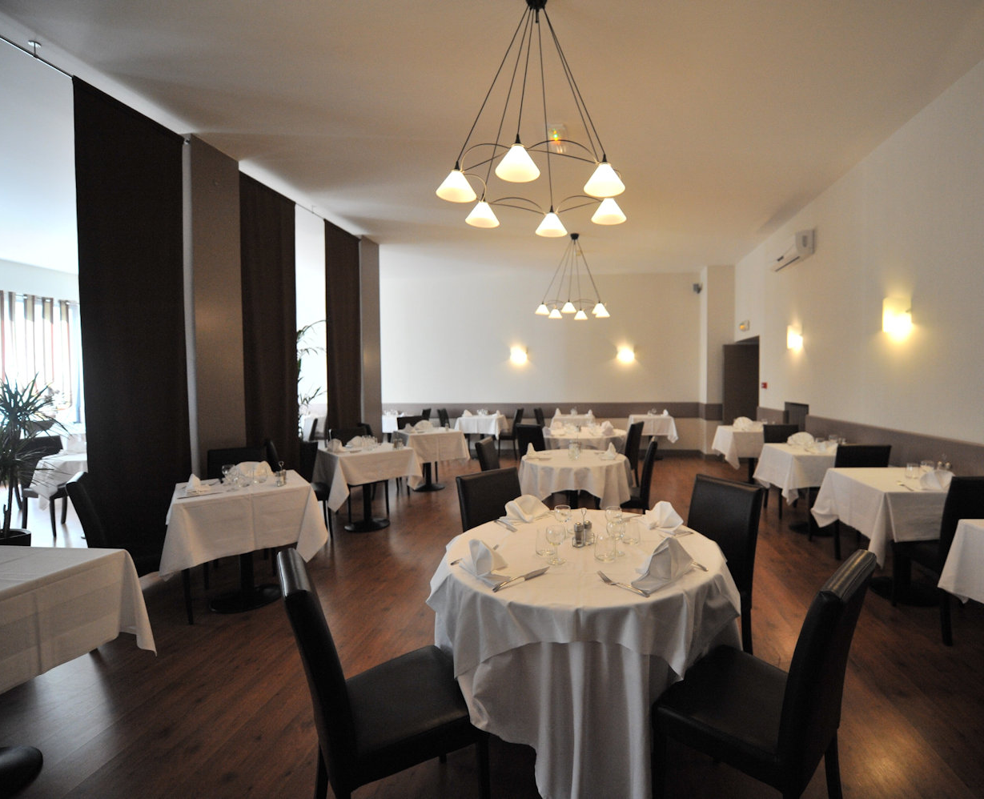

Restauration & Hébergement
Memphis – Restaurant Diner
14 quai Bergeret
Le Square Gourmand
…
B&B Hôtel
29 Rue du Colonel Melville Lynch, 64100 Bayonne
Ibis Budget
29 Rue du Colonel Melville Lynch, 64100 Bayonne
Hotel F1 Bayonne
29 Rue du Colonel Melville Lynch, 64100 Bayonne

Slide 6

Dates de formation :
Module 1 (Hypnose Rapide): du 22 au 24 septembre 2025
Module 2 (Technicien): du 20 au 22 octobre 2025
Module 3 (Praticien) : du 24 au 27 novembre 2025
Module 4 (Praticien) : du 09 au 12 décembre 2025
2025

Slide 7

Horaires de formation
09h30 – 13h00 / 14h00 - 17h30
Ces horaires de principe sont susceptibles d’être modifiés légèrement par le formateur

Slide 8

Plan d’amélioration continue de la
Qualité de notre offre de formation
Dans le cadre de la certification Qualiopi, l’Organisme de Formation Hansen Institute met en œuvre des mesures d’amélioration continue de la qualité de ses prestations et de son offre de formation.
Un formulaire de réclamation est mis à votre disposition sur notre site internet pour toute réclamation ou proposition d’amélioration (Onglet QUALITE) : https://hansen-hypnose.com/formulaire-de-reclamation/
Vous y trouverez également :
Le Règlemement intérieur de notre organisme de formation
La Charte éthique et Code de déontologie du Praticien Hansen Institute
Et un onglet “BOITE A OUTILS” avec de nombreuses informations concernant les obligations légales du Praticien, un lexique, une bibliographie, et de nombreux autres documents et articles sur l’actualité du coaching et des métiers de l’accompagnement.

Slide 9
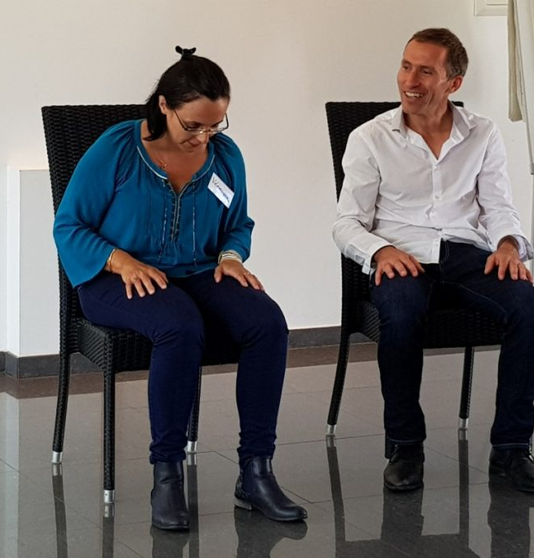
Retrouvez-nous sur : hansen-hypnose.com

